Slide 1
Регулярные ресурсные сети и их симметрии
Корешков Василий Романович
ФН12-41М
Научный руководитель: | Фетисов Д. А. МГТУ им. Н. Э. Баумана, ФН12
Научный консультант: | Жилякова Л. Ю. ИПУ РАН, лаб. 11

Slide 2
Цель, задачи, актуальность
Цель работы: Исследование регулярных ресурсных сетей.
Задачи:
Исследовать свойства ресурсных сетей на регулярных графах для моделирования перколяции;
Исследовать симметрии, возникающие в таких сетях. Обозначить связь симметрии графов и симметрии распределения ресурсов в ресурсной сети;
Разработать программу, позволяющую создавать ресурсные сети на регулярных графах, проводить симуляции, а также наглядно визуализировать полученные результаты.
Актуальность:
Применение ресурсных сетей для моделирования процессов протекания/перераспределения;
Упрощение вычислений и качественного анализа поведения модели.

Slide 3
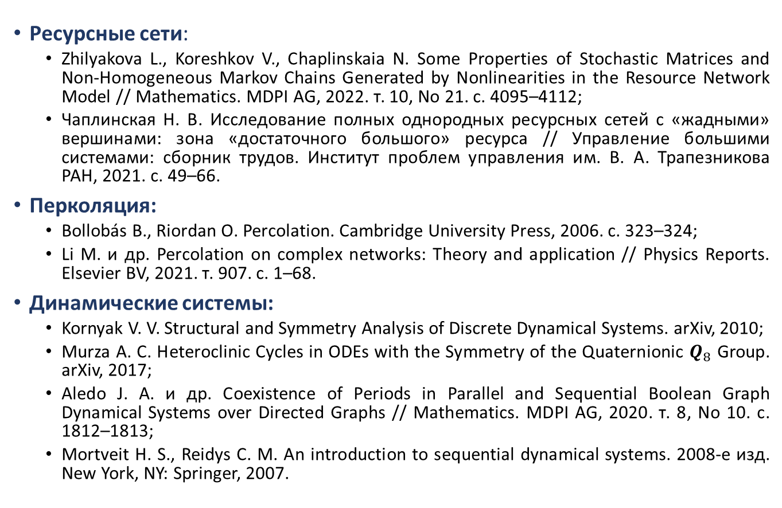
Литература
Ресурсные сети:
Zhilyakova L., Koreshkov V., Chaplinskaia N. Some Properties of Stochastic Matrices and Non-Homogeneous Markov Chains Generated by Nonlinearities in the Resource Network Model // Mathematics. MDPI AG, 2022. т. 10, No 21. с. 4095–4112;
Чаплинская Н. В. Исследование полных однородных ресурсных сетей с «жадными» вершинами: зона «достаточного большого» ресурса // Управление большими системами: сборник трудов. Институт проблем управления им. В. А. Трапезникова РАН, 2021. с. 49–66.
Перколяция:
Bollobás B., Riordan O. Percolation. Cambridge University Press, 2006. с. 323–324;
Li M. и др. Percolation on complex networks: Theory and application // Physics Reports. Elsevier BV, 2021. т. 907. с. 1–68.
Динамические системы:
Kornyak V. V. Structural and Symmetry Analysis of Discrete Dynamical Systems. arXiv, 2010;
Murza A. C. Heteroclinic Cycles in ODEs with the Symmetry of the Quaternionic $Q_{8}$ Group. arXiv, 2017;
Aledo J. A. и др. Coexistence of Periods in Parallel and Sequential Boolean Graph Dynamical Systems over Directed Graphs // Mathematics. MDPI AG, 2020. т. 8, No 10. с. 1812–1813;
Mortveit H. S., Reidys C. M. An introduction to sequential dynamical systems. 2008-е изд. New York, NY: Springer, 2007.

Slide 4
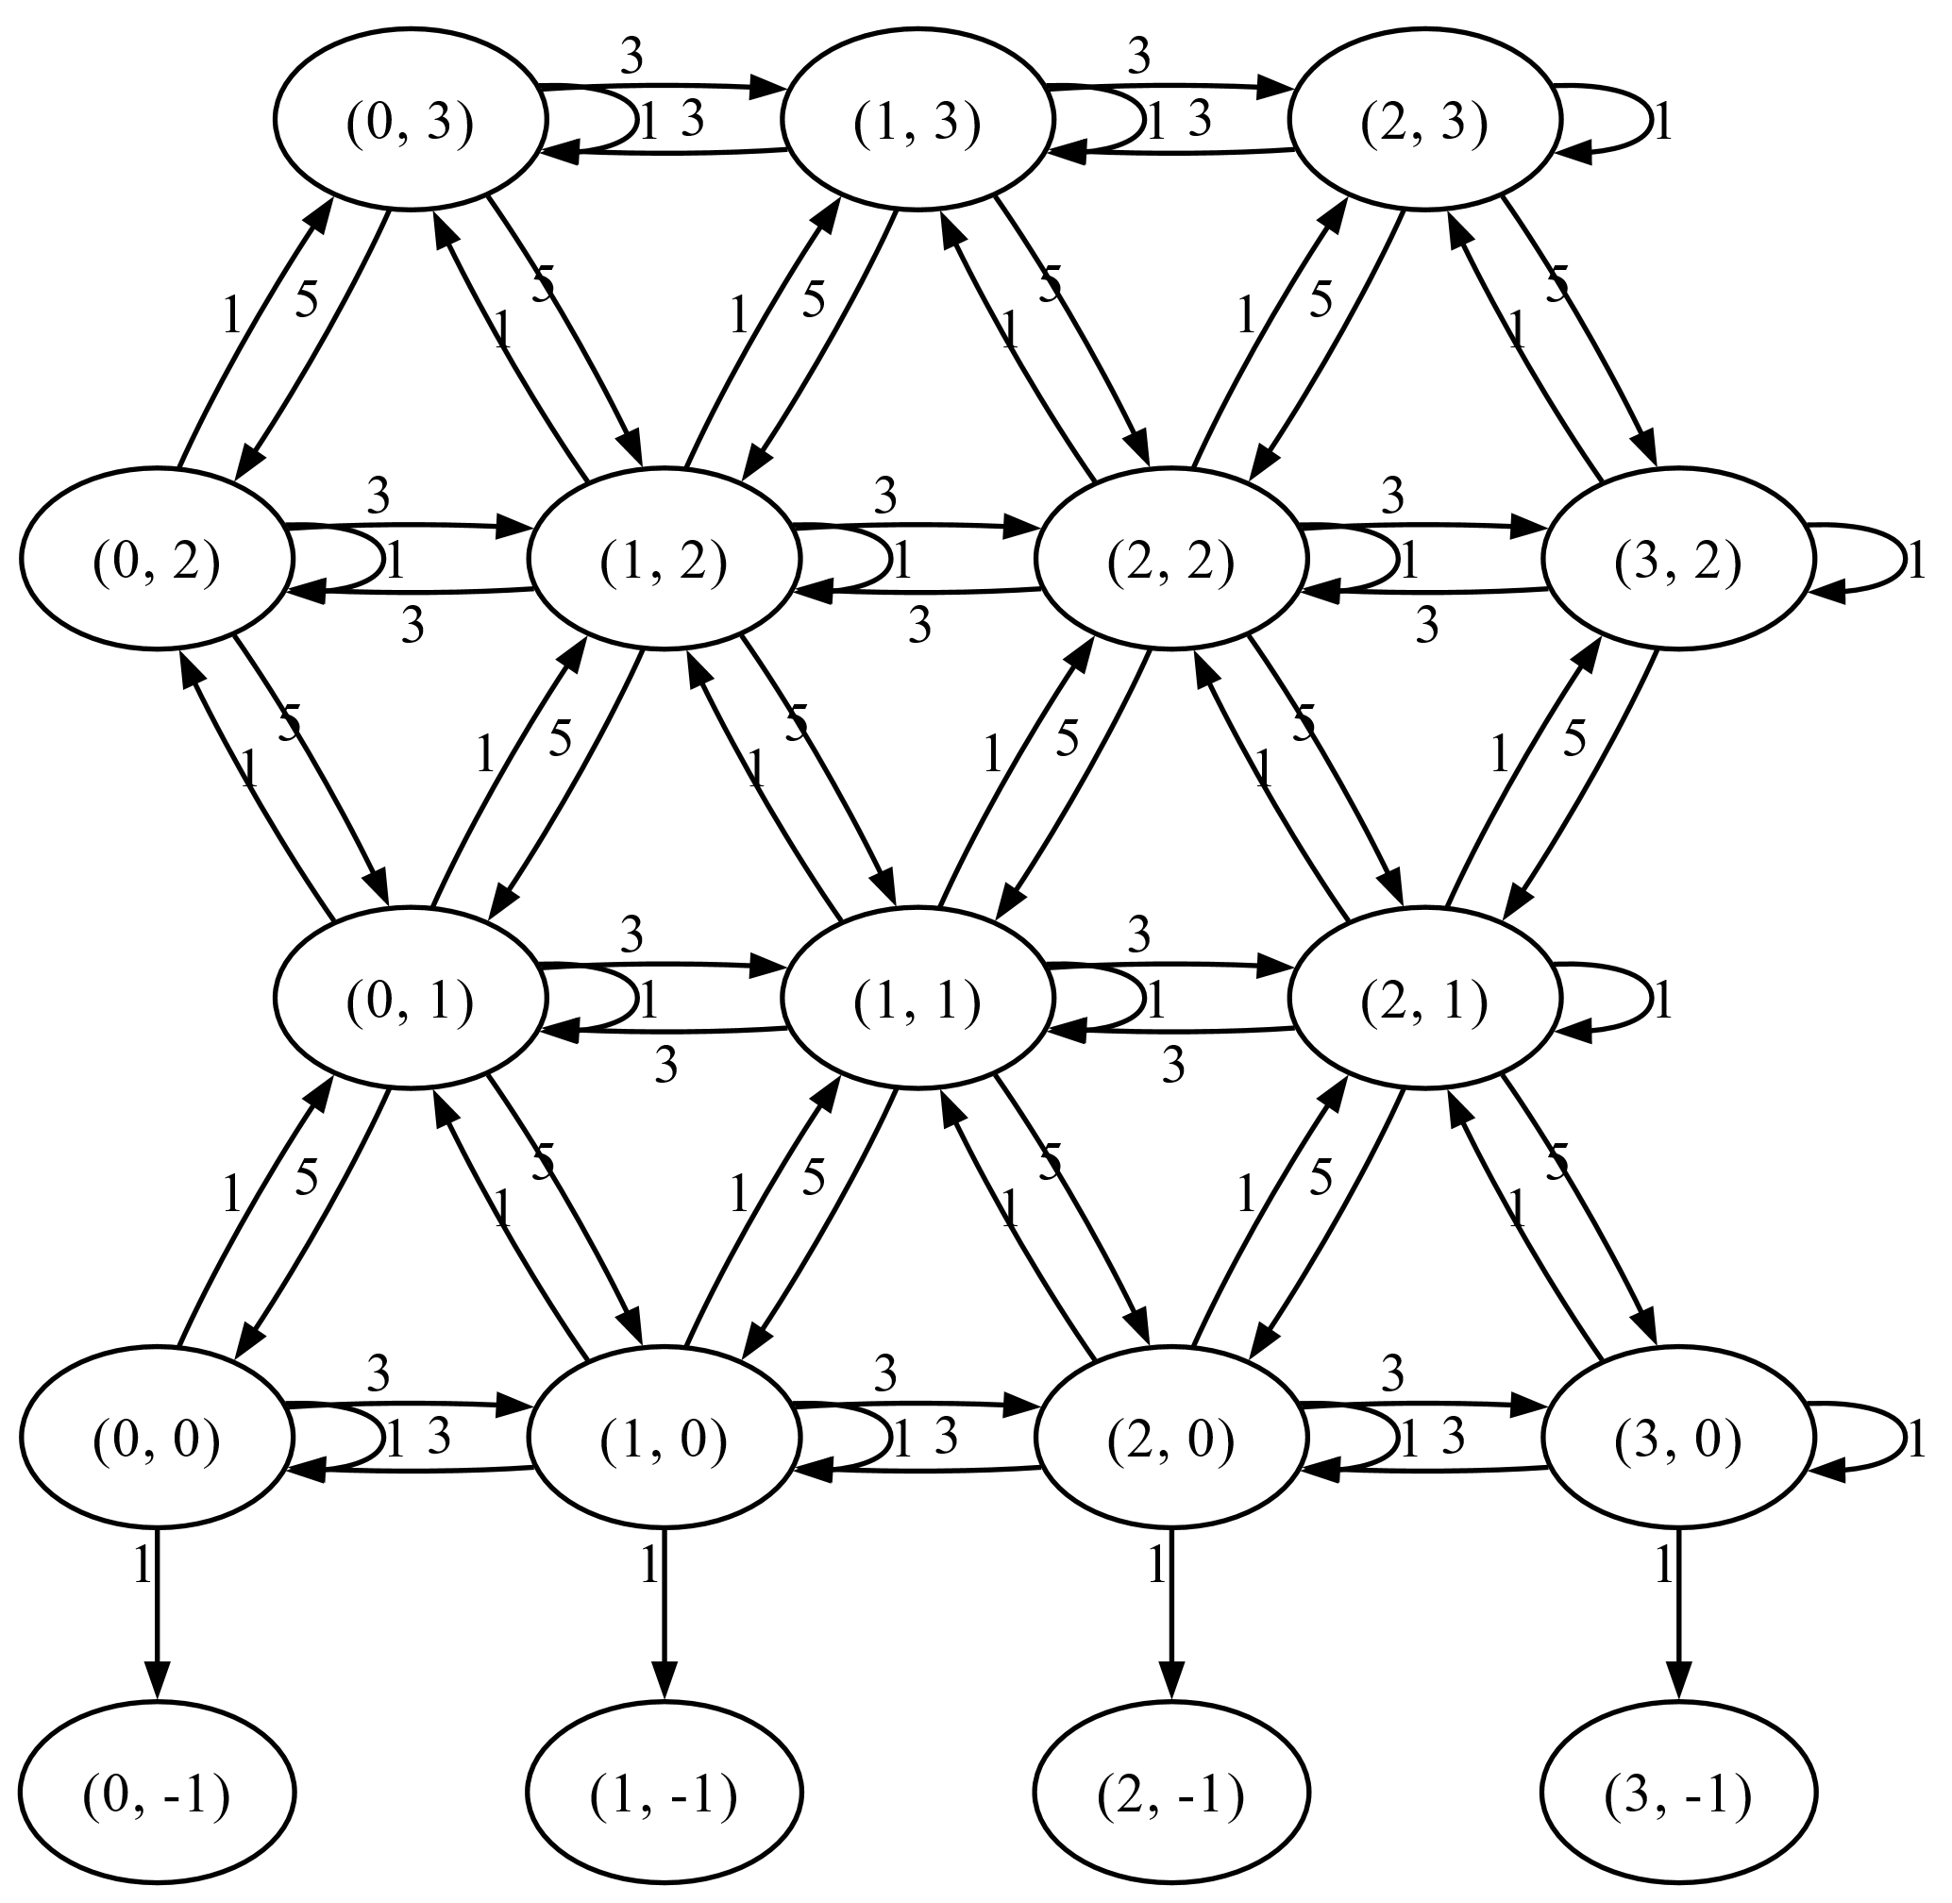
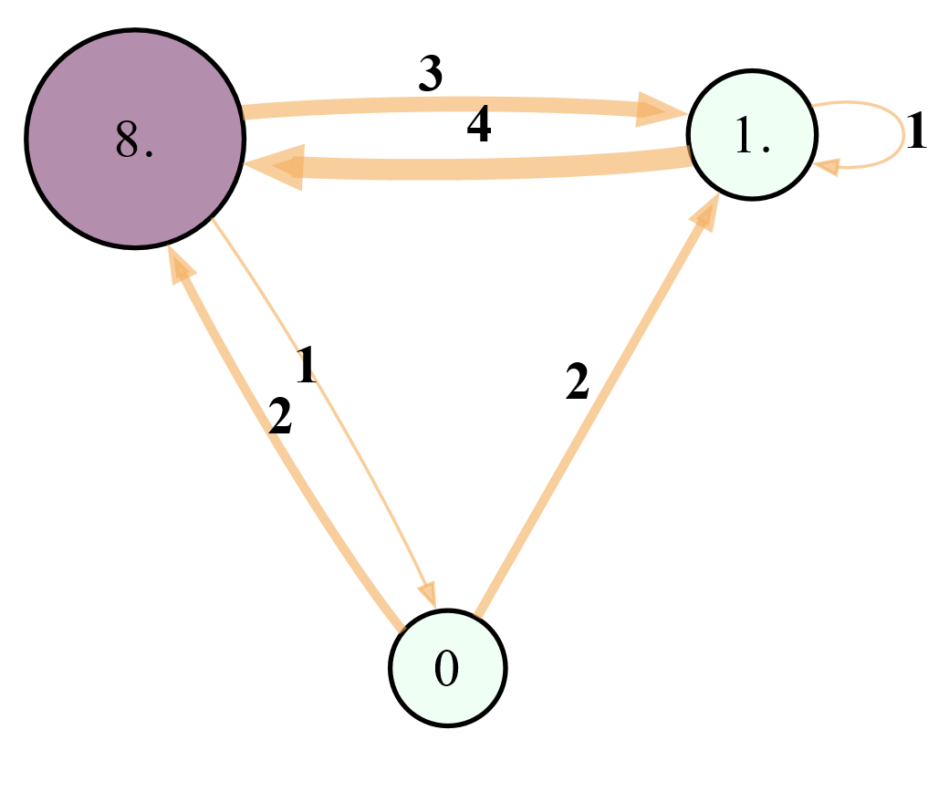
Губковые сети
Ресурсная сеть – динамическая потоковая модель, описываемая взвешенным орграфом. Время дискретно. Каждой вершине приписывается определенное количество «ресурса», который со временем «перетекает» в другие вершины.
Губковая сеть – ресурсная сеть, граф которой является частью регулярного замощения плоскости.

Slide 5
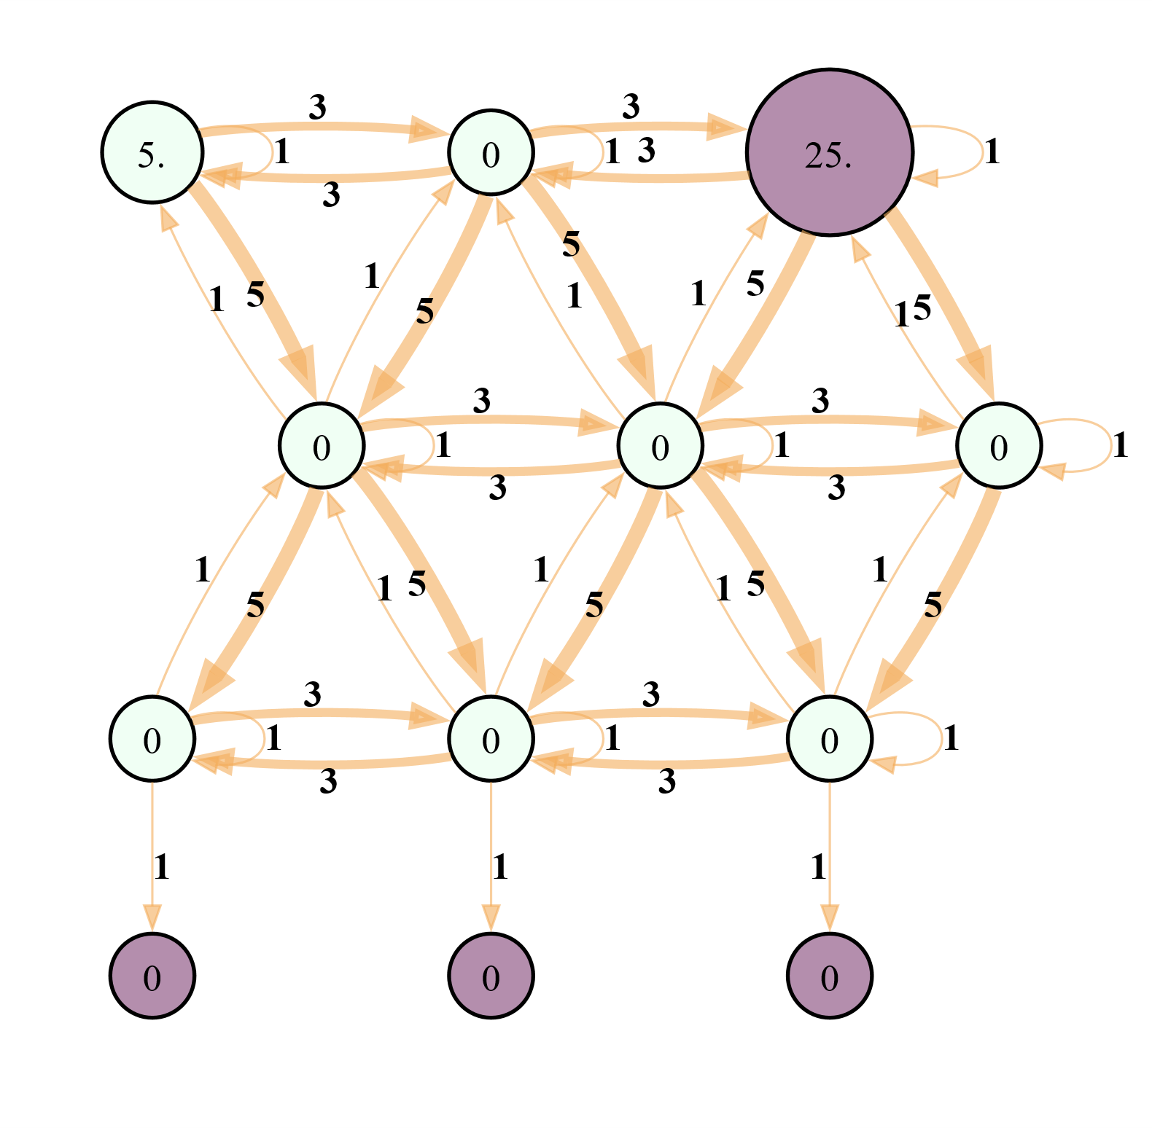
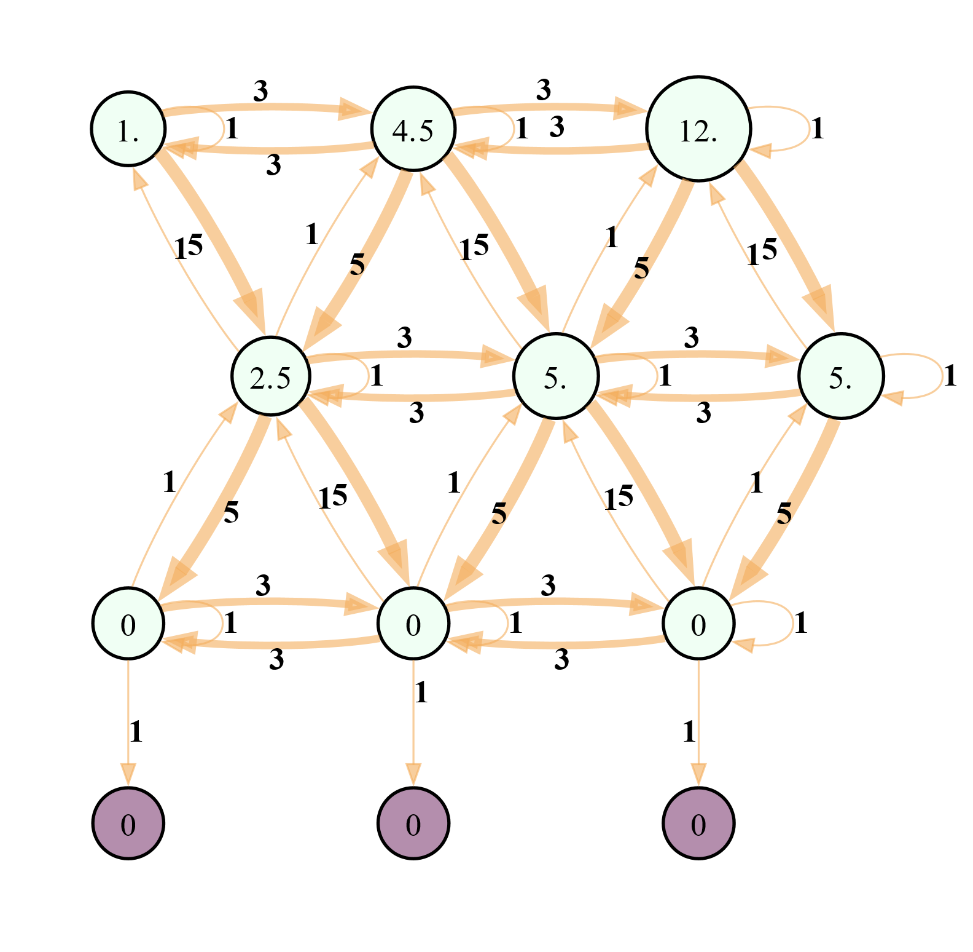




Функционирование модели
$$S$$
$$S$$
$$t=0$$
$$t=1$$

Slide 6
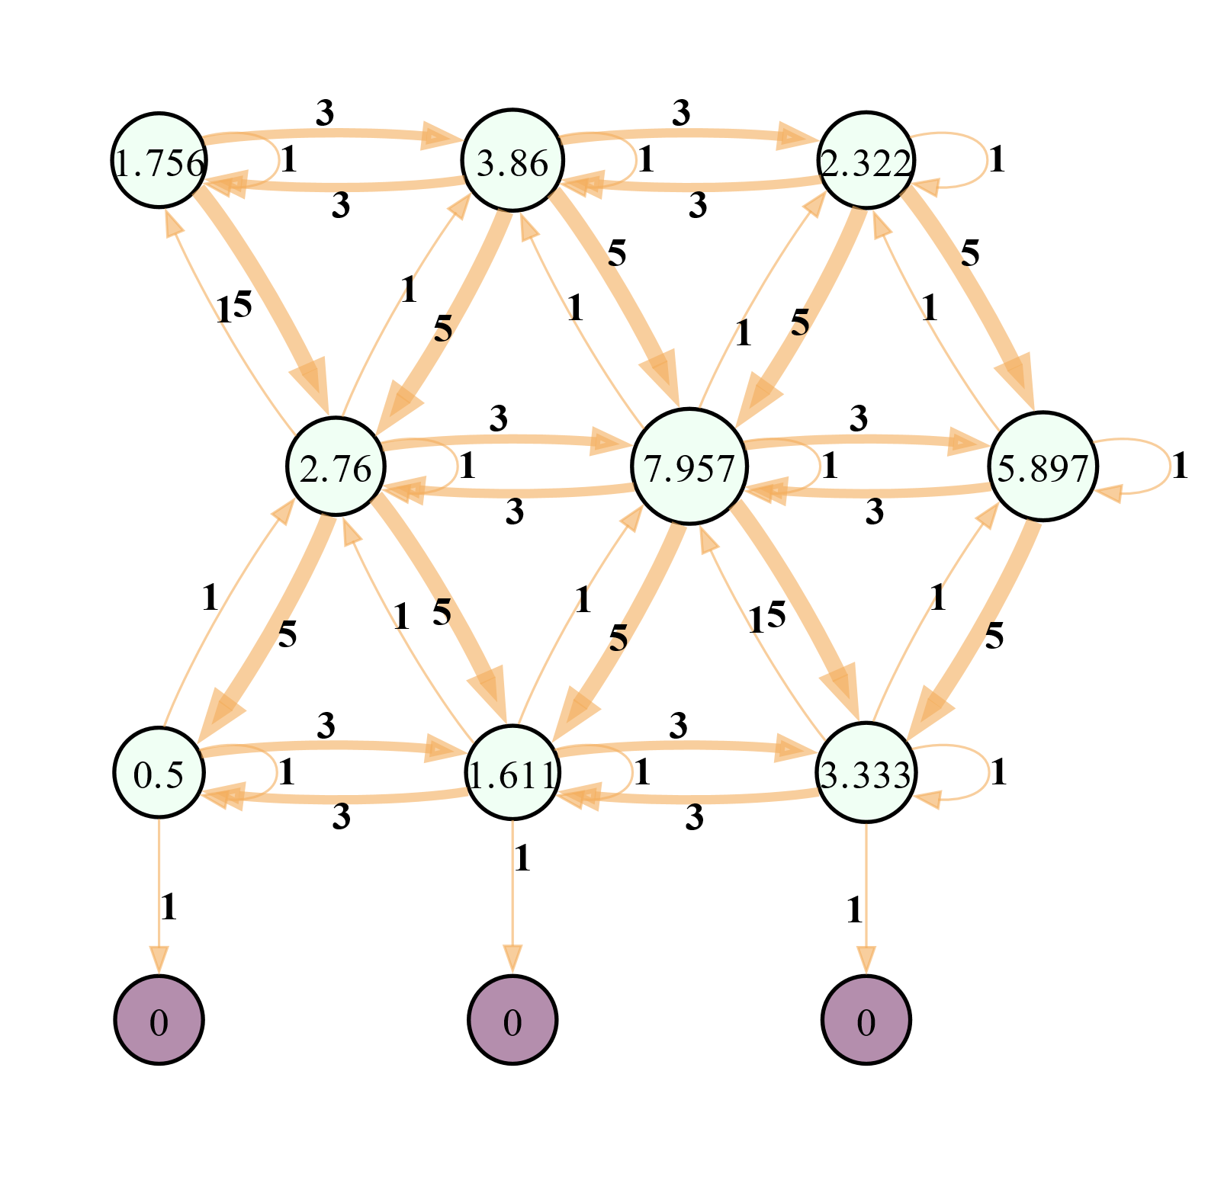






Функционирование модели (2)
$$S$$
$$S$$
$$S$$
$$t=2$$
$$t=3$$

Slide 7
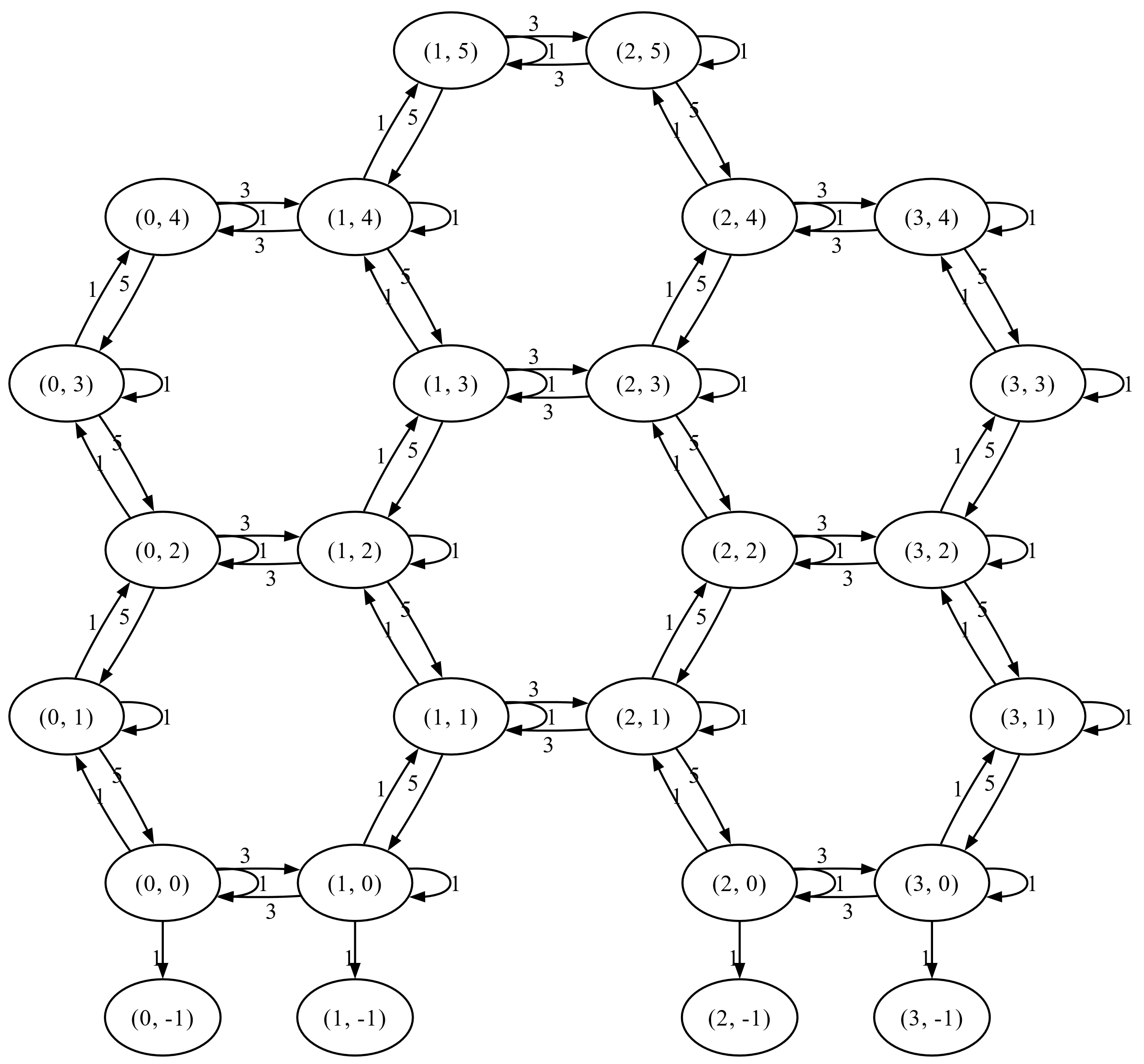
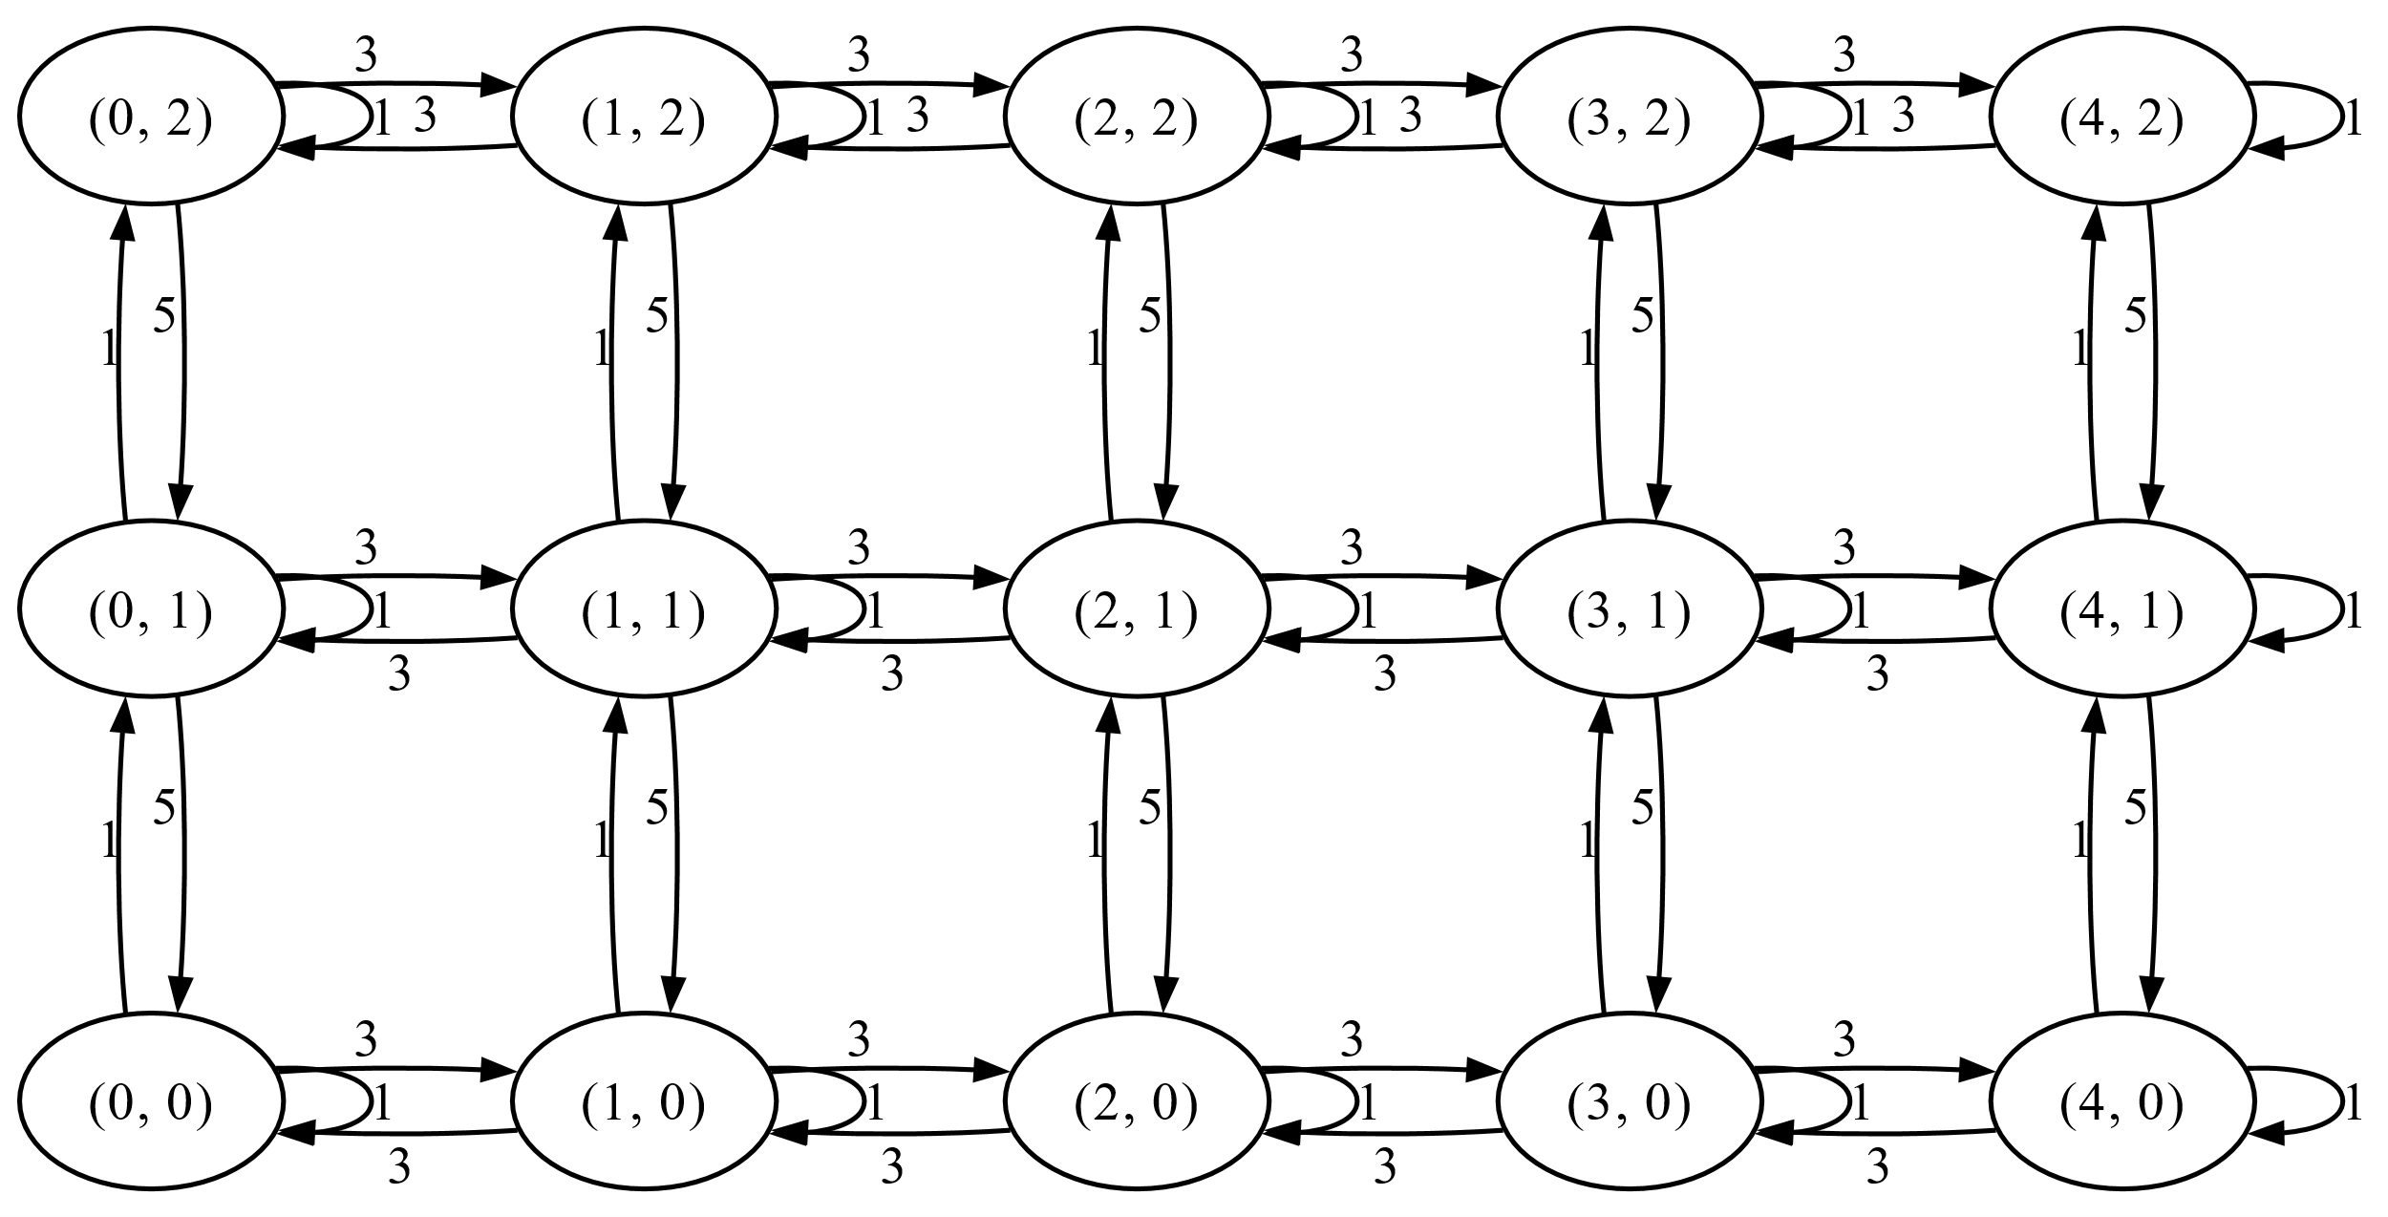
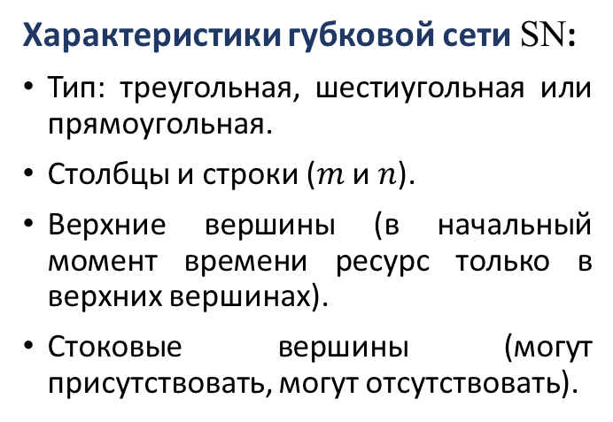
Губковые сети (2)
Характеристики губковой сети $\text{SN}$:
Тип: треугольная, шестиугольная или прямоугольная.
Столбцы и строки ($m$ и $n$).
Верхние вершины (в начальный момент времени ресурс только в верхних вершинах).
Стоковые вершины (могут присутствовать, могут отсутствовать).
Вес разных «типов» ребер:
петли;
горизонтальные;
«сверху вниз»;
«снизу вверх»;
ребра в стоковые вершины.

Slide 8
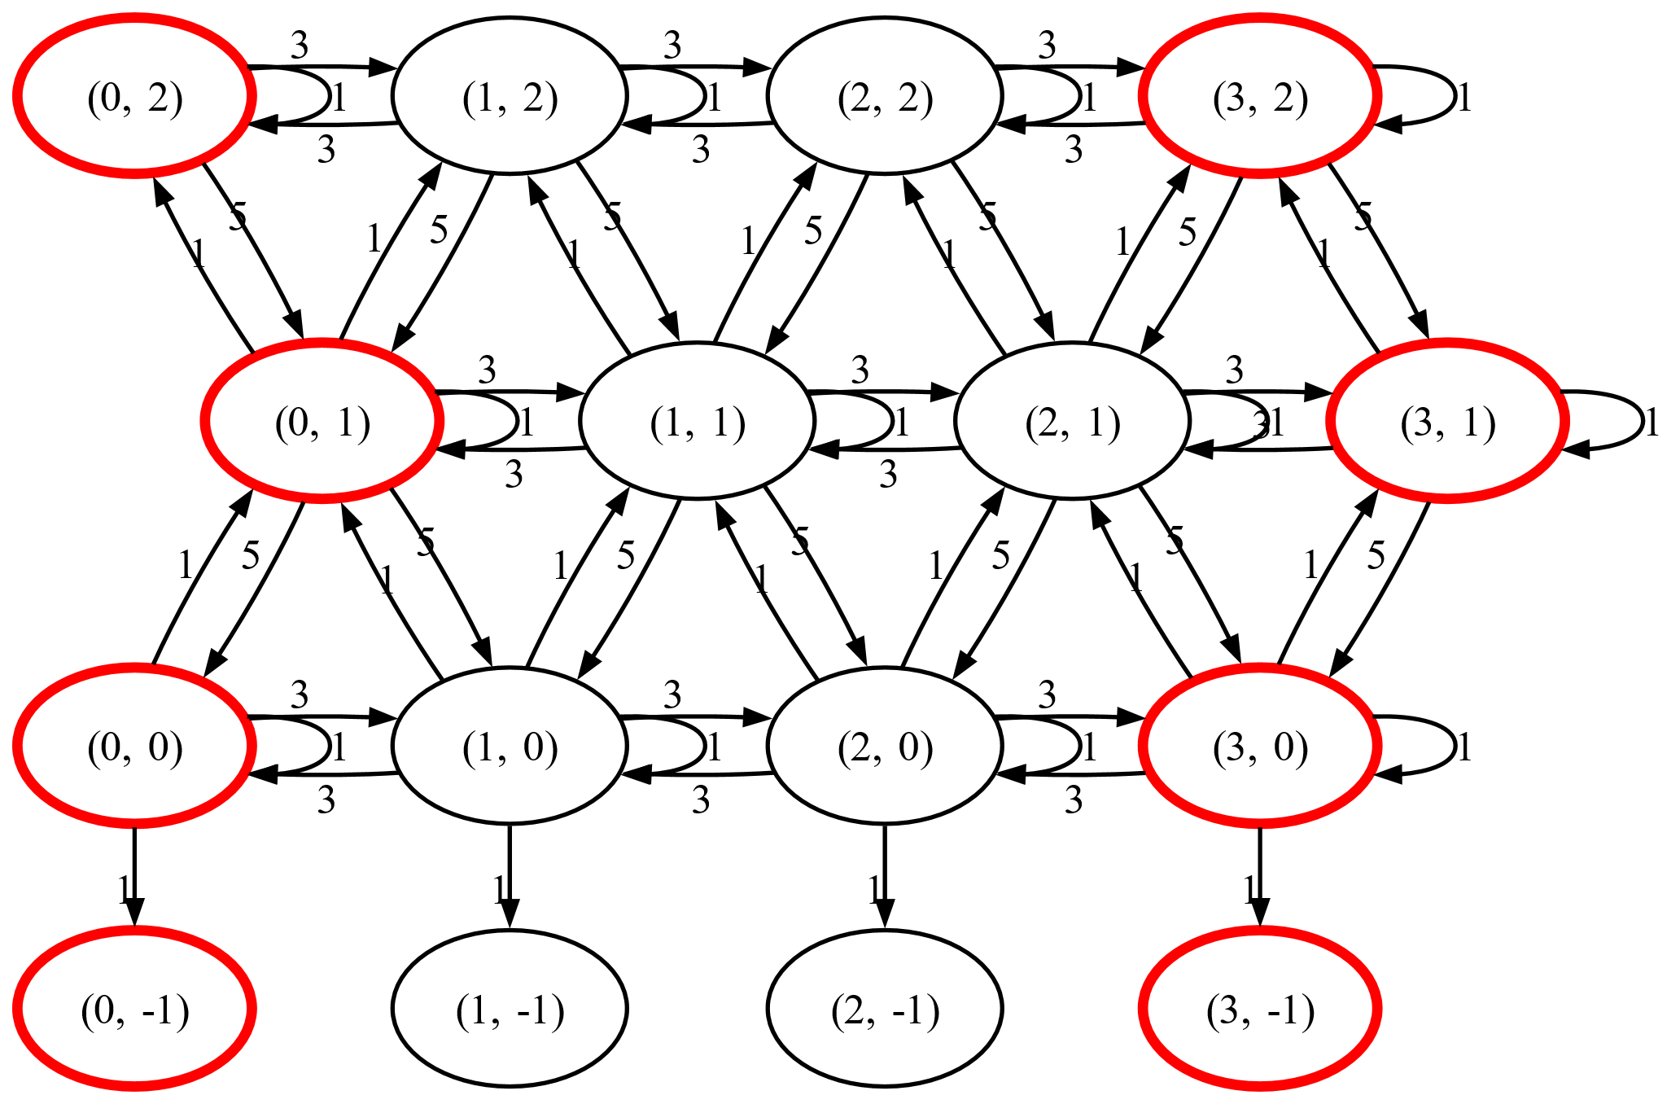

Губковые сети на цилиндре
Фактор-сеть, у которой левая и правая сторона отождествлены
Обозначается $\text{SN}/∼_{\text{cyl}}$.

Slide 9
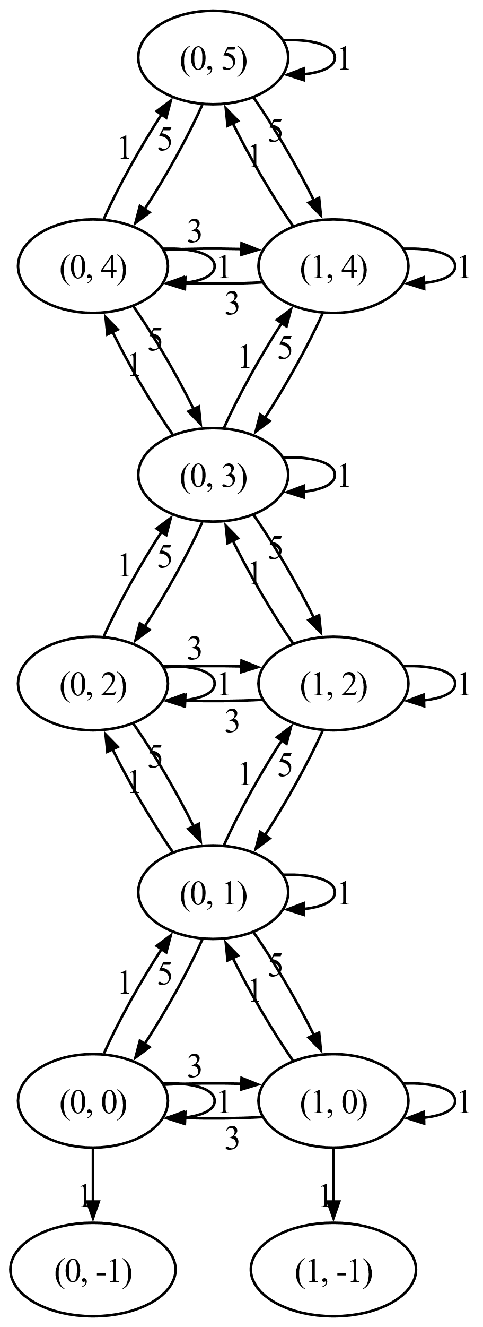
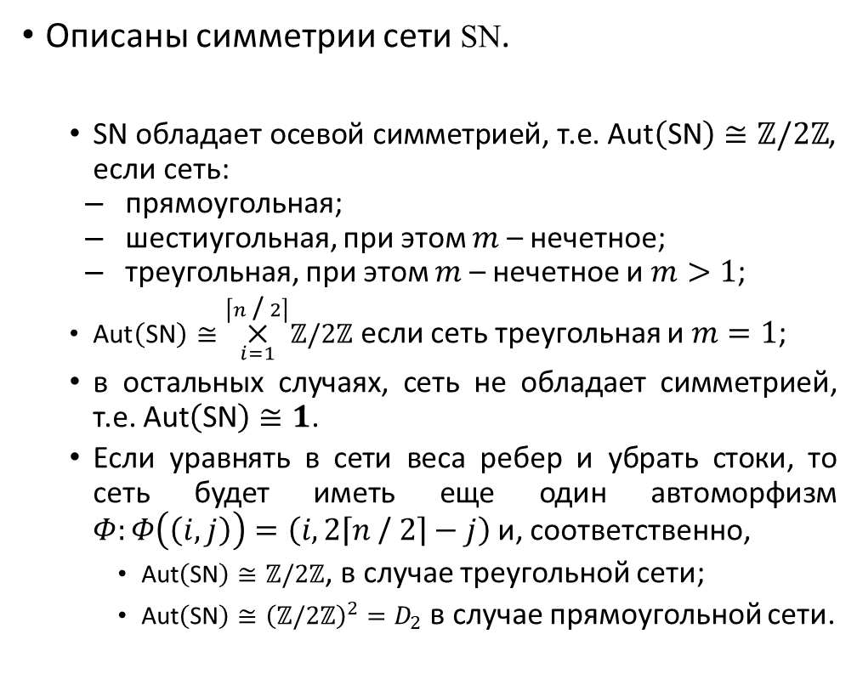
Симметрии сетей как графов
Описаны симметрии сети $\text{SN}$.
$\text{SN}$ обладает осевой симметрией, т.е. $\text{Aut}\left(\text{SN}\right)≅ℤ/2ℤ$, если сеть:
прямоугольная;
шестиугольная, при этом $m$ – нечетное;
треугольная, при этом $m$ – нечетное и $m>1$;
$\text{Aut}\left(\text{SN}\right)≅\underset{i=1}{\overset{\left\lceil n\text{ / }2\right\rceil }{⨉}}ℤ/2ℤ$ если сеть треугольная и $m=1$;
в остальных случаях, сеть не обладает симметрией, т.е. $\text{Aut}\left(\text{SN}\right)≅1$.
Если уравнять в сети веса ребер и убрать стоки, то сеть будет иметь еще один автоморфизм $Φ:Φ\left(\left(i,j\right)\right)=\left(i,2\left\lceil n\text{ / }2\right\rceil −j\right)$ и, соответственно,
$\text{Aut}\left(\text{SN}\right)≅ℤ/2ℤ$, в случае треугольной сети;
$\text{Aut}\left(\text{SN}\right)≅{\left(ℤ/2ℤ\right)}^{2}=D_{2}$ в случае прямоугольной сети.

Slide 10
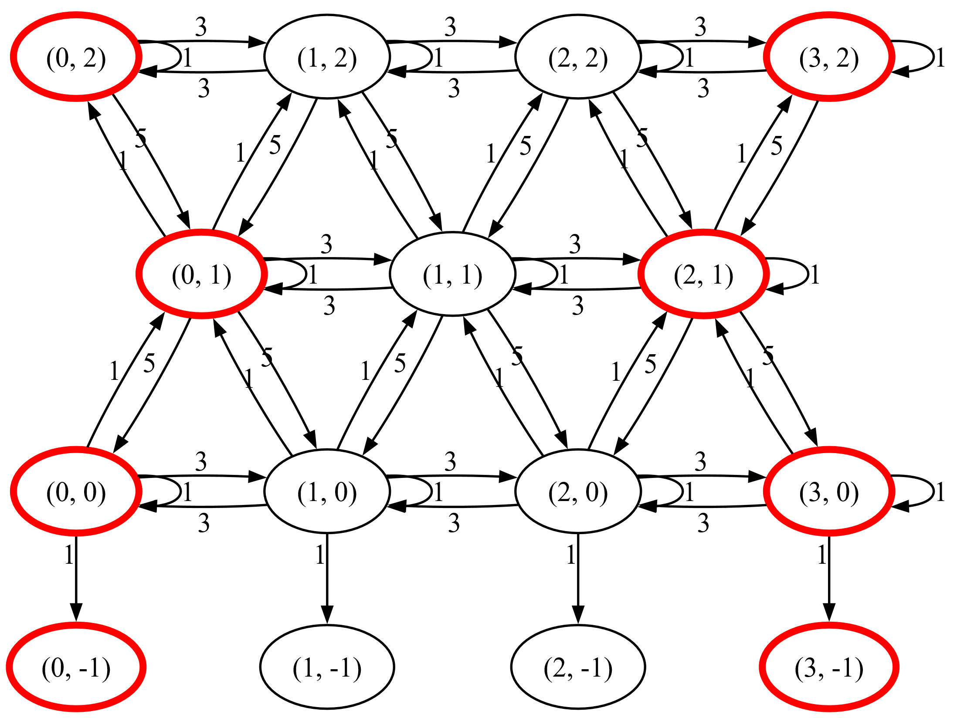
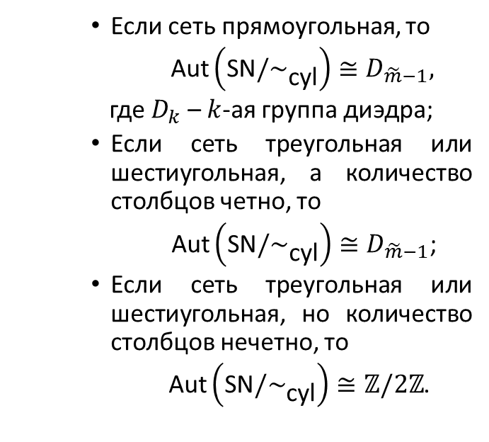
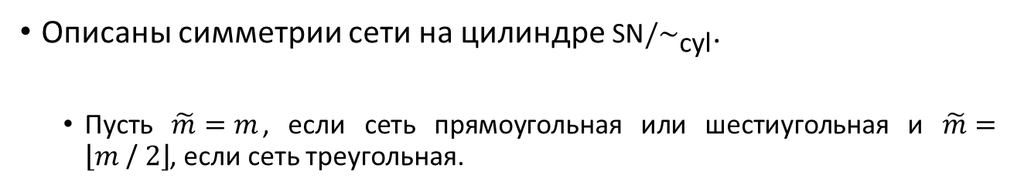
Симметрии сетей как графов
Описаны симметрии сети на цилиндре $\text{SN}/∼_{\text{cyl}}$.
Пусть $\tilde{m}=m$, если сеть прямоугольная или шестиугольная и $\tilde{m}=\left\lfloor m\text{ / }2\right\rfloor$, если сеть треугольная.
Если сеть прямоугольная, то
$\text{Aut}\left(\text{SN}/∼_{\text{cyl}}\right)≅D_{\tilde{m}−1},$
где $D_{k}$ – $k$-ая группа диэдра;
Если сеть треугольная или шестиугольная, а количество столбцов четно, то
$\text{Aut}\left(\text{SN}/∼_{\text{cyl}}\right)≅D_{\tilde{m}−1}$;
Если сеть треугольная или шестиугольная, но количество столбцов нечетно, то
$\text{Aut}\left(\text{SN}/∼_{\text{cyl}}\right)≅ℤ/2ℤ$.

Slide 11
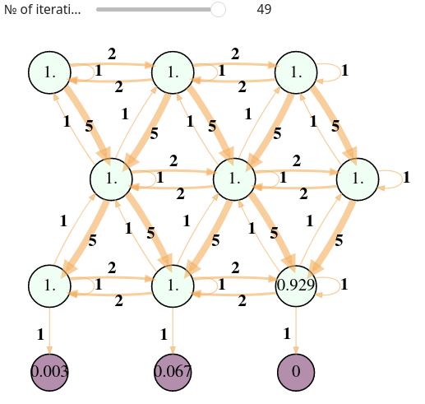
Программная реализация
Приложение Sponge-networks (github.com/heinwol/sponge-networks)
Возможности:
создавать ресурсные сети на основе графов из networkx;
проводить симуляции;
представлять симуляции в виде массивов, листов Excel и графиков;
рисовать симуляции в виде ресурсных сетей с анимациями, реализованными с помощью слайдера (см. рис.);
экспортировать анимации в gif;
создавать губковые сети;
фактор-сети на основе заданного отношения эквивалентности;
визуализация фактор-сетей.

Slide 12
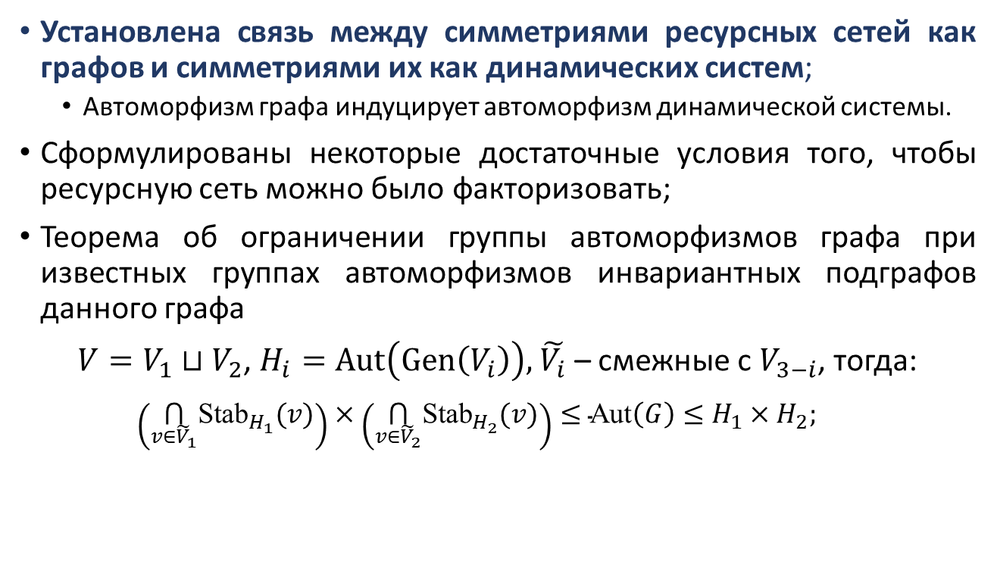
Прочие результаты
Установлена связь между симметриями ресурсных сетей как графов и симметриями их как динамических систем;
Автоморфизм графа индуцирует автоморфизм динамической системы.
Сформулированы некоторые достаточные условия того, чтобы ресурсную сеть можно было факторизовать;
Теорема об ограничении группы автоморфизмов графа при известных группах автоморфизмов инвариантных подграфов данного графа
$V=V_{1}⊔V_{2}$, $H_{i}=Aut\left(Gen\left(V_{i}\right)\right),$ $\tilde{V_{i}}$ – смежные с $V_{3−i}$, тогда:
$$\left(\underset{v∈{\tilde{V}}_{1}}{⋂}{\text{Stab}}_{H_{1}}(v)\right)×\left(\underset{v∈{\tilde{V}}_{2}}{⋂}{\text{Stab}}_{H_{2}}(v)\right)≤\text{Aut}\left(G\right)≤H_{1}×H_{2};$$

Slide 13
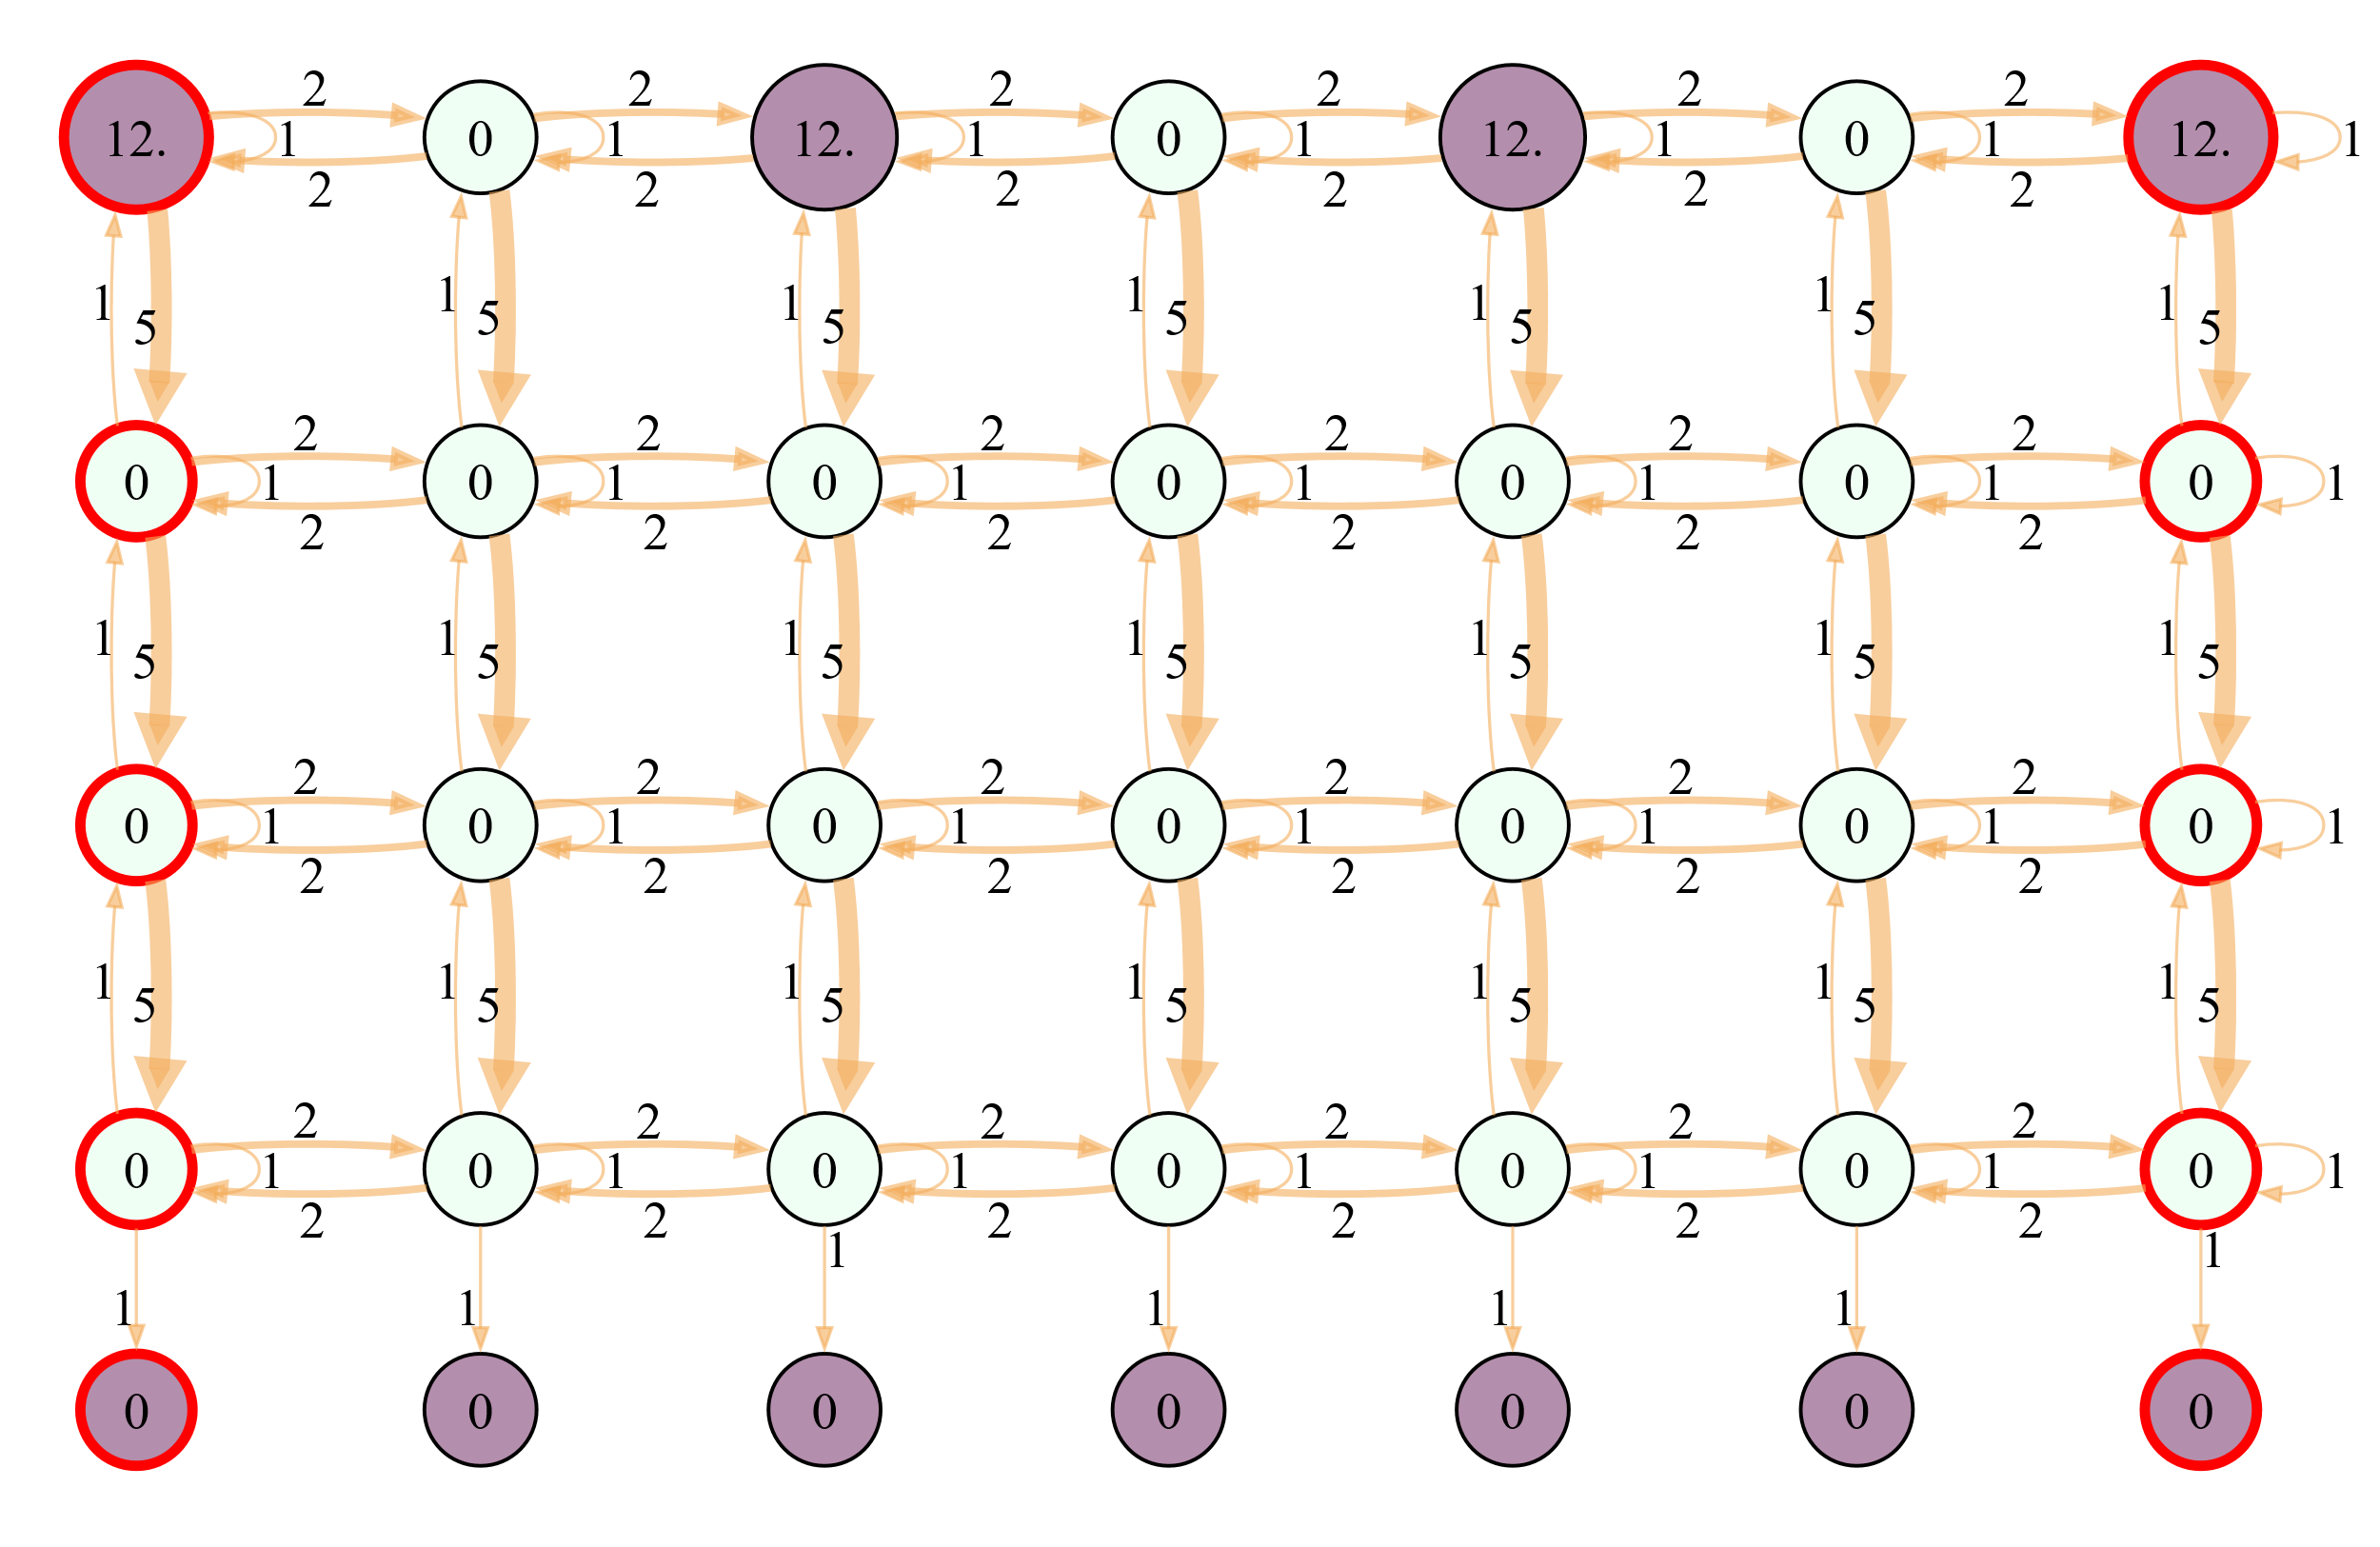

Сохранение стабилизатора
Теорема о сохранении стабилизатора динамической системой
$$∀n∈ℕ \text{Stab}\left(x\right)⊂\text{Stab}\left(S^{n}\left(x\right)\right).$$
Начальное состояние некоторой сети

Slide 14
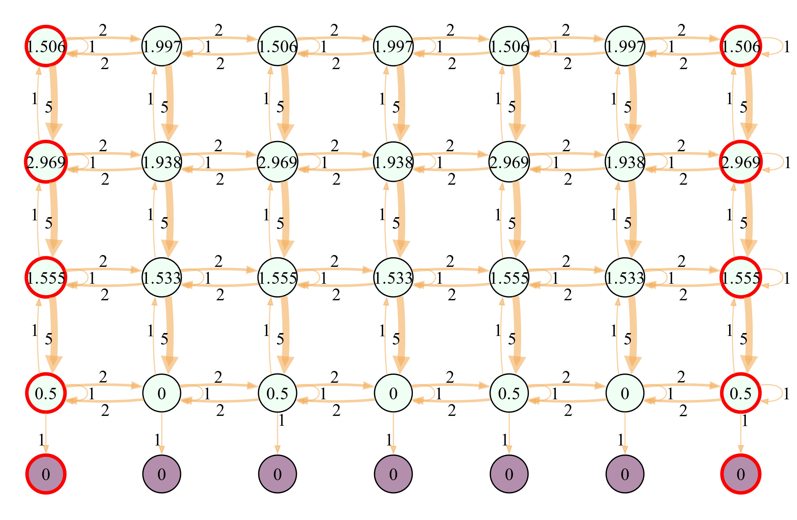

Сохранение стабилизатора
Теорема о сохранении стабилизатора динамической системой
$$∀n∈ℕ \text{Stab}\left(x\right)⊂\text{Stab}\left(S^{n}\left(x\right)\right).$$
Та же сеть в момент времени $t=3$

Slide 15
Публикации
Жилякова Л.Ю., Корешков В.Р. Graph Methods for Improving the Non-Optimal Solution of the Locomotive Assignment Problem under Time Constraints // Advances in Systems Science and Applications. 2022. Vol 22 No 2 (2022). С. 46-61;
Жилякова Л.Ю., Корешков В.Р., Чаплинская Н.В. Some Properties of Stochastic Matrices and Non-Homogeneous Markov Chains Generated by Nonlinearities in the Resource Network Model // Mathematics. 2022. Vol.10, Iss. 21. С. 4095 (1-17) (Q1 Scopus);
Жилякова Л.Ю, Корешков В.Р. Моделирование перколяции ресурсными сетями // ВСПУ, 2024.

Slide 16
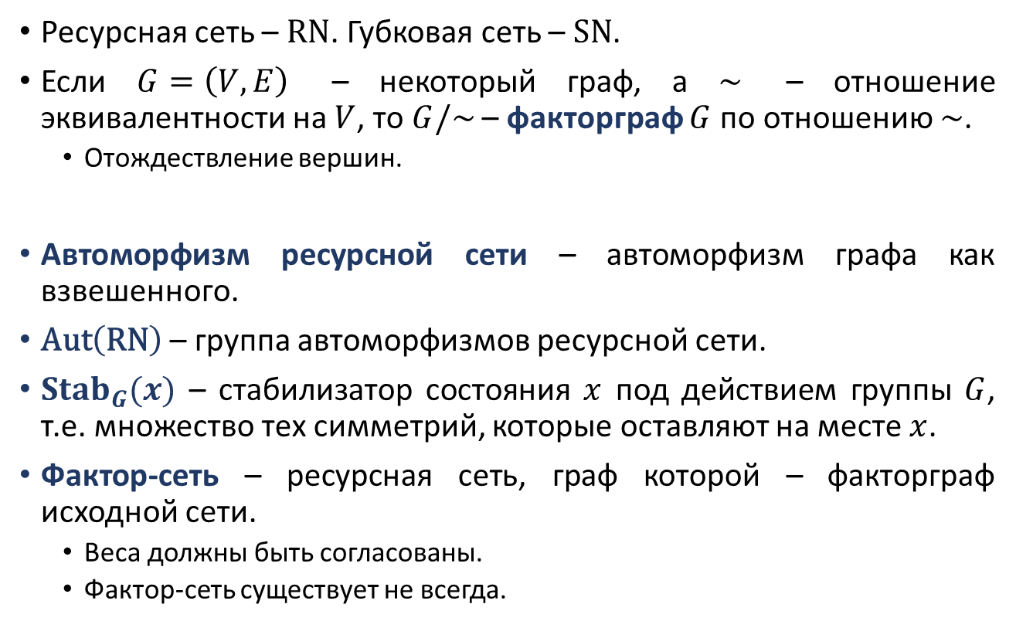
Дополнительные понятия
Ресурсная сеть – $RN$. Губковая сеть – $SN$.
Если $G=\left(V, E\right)$ – некоторый граф, а $\sim$ – отношение эквивалентности на $V$, то $G/\sim$ – факторграф $G$ по отношению $\sim$.
Отождествление вершин.
Автоморфизм ресурсной сети – автоморфизм графа как взвешенного.
$\text{Aut}\left(\text{RN}\right)$ – группа автоморфизмов ресурсной сети.
$Stab_{G}(x)$ – стабилизатор состояния $x$ под действием группы $G$, т.е. множество тех симметрий, которые оставляют на месте $x$.
Фактор-сеть – ресурсная сеть, граф которой – факторграф исходной сети.
Веса должны быть согласованы.
Фактор-сеть существует не всегда.

